Slide 1


РЕПУБЛИКА СРБИЈА
АУТОНОМНА ПОКРАЈИНА ВОЈВОДИНА
ПОКРАЈИНСКИ СЕКРЕТАРИЈАТ ЗА
УРБАНИЗАМ И ЗАШТИТУ ЖИВОТНЕ СРЕДИНЕ
Извештај
Назив васпитно образовне установe: ОШ“Братство и јединство“
Алибунар

Slide 2
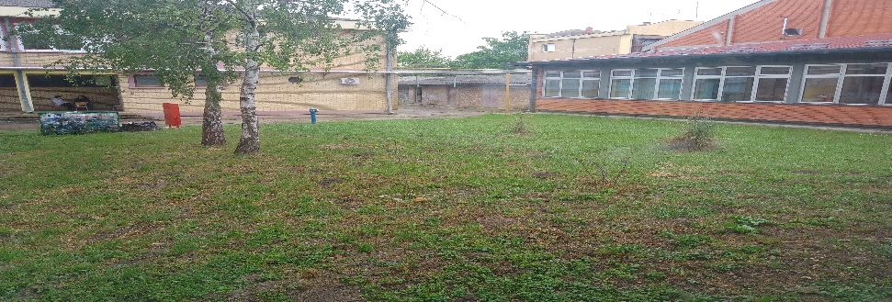
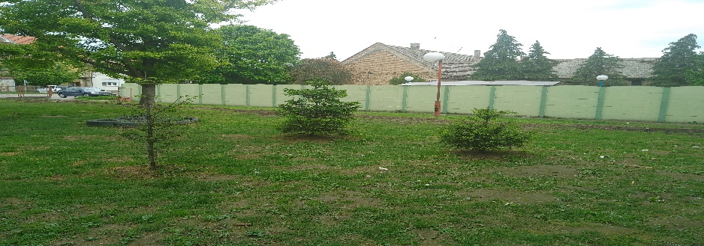
Снимање почетног стања
Провера стања засађеног зеленила у претходној школској години
- од засађана борића у парку Алибунара, преживела су 3, један је маханички уништен-сломљен!;
- преглед садница у школском дворишту ( од засађених јелки, било их је 4 у претходним годинама, једна се сасушила);
- саднице малина, огрозли и рибизли, примиле се од сваке по једна;
- еко кутак, избледеле слике, фали неколико објава...;
- хол школе, закрчен црним џаковоима у којима је папирни отпад за рециклажу и пластични чепови.

Slide 3
Едукација деце/ученика, просветних радника, родитеља, локалне средине
Фокус едукације је на 1. -4. разреду;
Програмске активности наведене у Годишњем плану рада школе за 2022-23. годину- фокус на активностима које се редовније спроводе, а оно што видимо да се тешко „прима“ као активност, не наводимо. На пример садња и одржавање задњег дворишта.
* Подељен материјал са едукативним дидактичким материјалом наставницима биологије за слободне активности по називом „Сачувајмо нашу планету“ за ученике 5.-6. разреда. На основу задатих циљева ове слободне активности кроз различите
врсте активности ученици су се упознавали са положајем и улогом
човека у природи, врстама природних ресурса и начинима њиховог
одрживог коришћења, изворима и последицама загађивања
животне средине и значајем биодиверзитета. Кроз разговор,
гледање видео-материјала, израдом практичних радова,
презентација и малих пројеката ученици су стекли основна знања,
савладавали вештине и развијали свест о значају живљења у складу
са концептом одрживог развоја.
На основу циљева кроз различите врсте активности ученици су се
упознавали са активностима којима човек позитивно односно
негативно утиче на животну средину, здравим навикама, заштити
животиња и заштити биодиверзитета.. Кроз разговоре, дебате,
акције, практичне радове, мале пројекте, презентације,
истраживањем на терену и на интернету учениси су стекли основна
знања, савладавли вештине и развијали свест о значају здравих
навика, заштити животиња, заштити биодиверзитета и о значају
живљења у складу са концептом одрживог развоја.

Slide 4
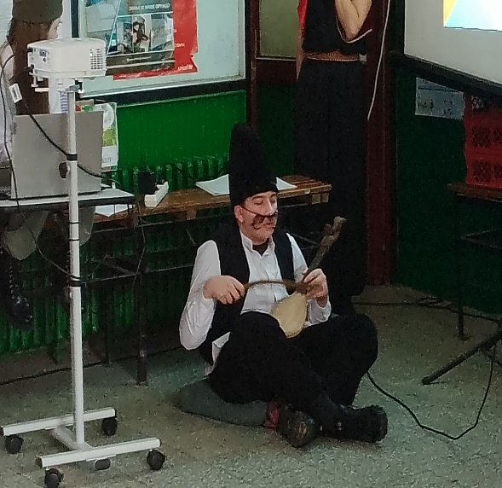
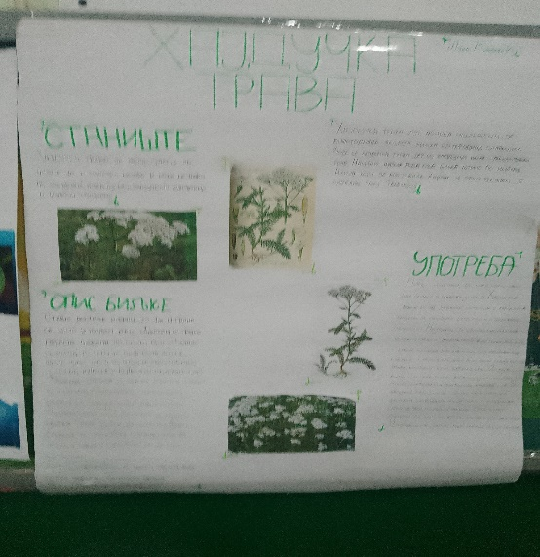
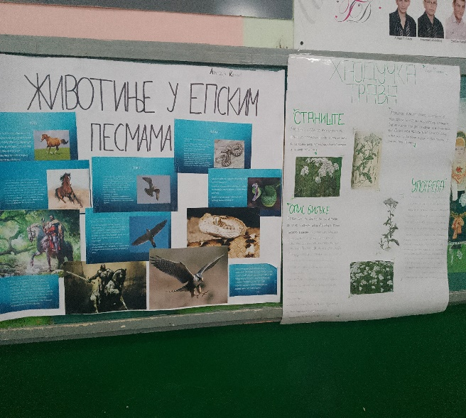
Реализација едукативних и креативних радионица
9.март 2023. год. тематска недеља „Хајдуковање“ – ученици 7. и 8. разреда
- ученици су поред основне теме „Хајдуци“ истраживали животињски и биљни свет у подручјима где су живели хајдуци.

Slide 5
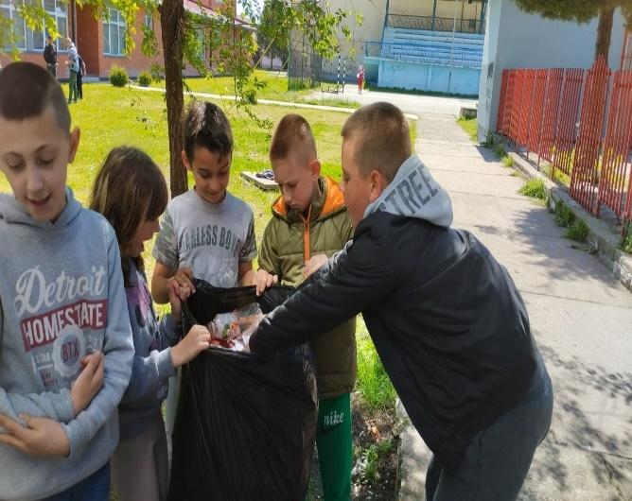
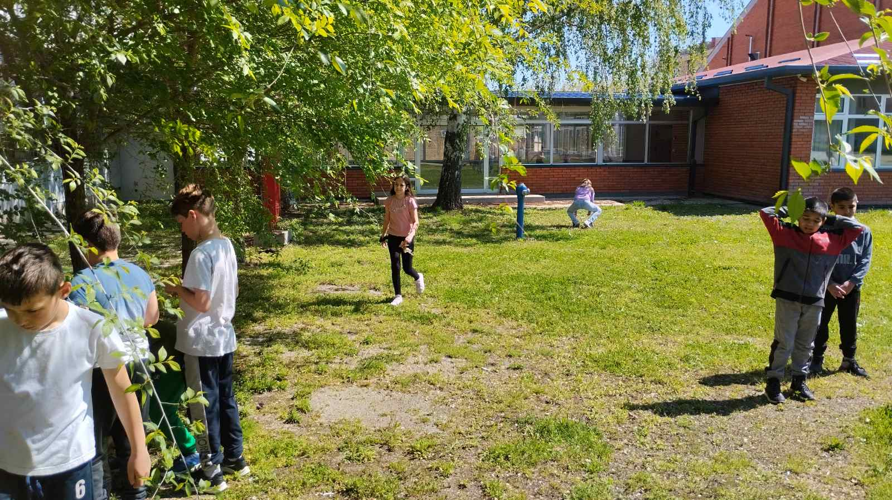
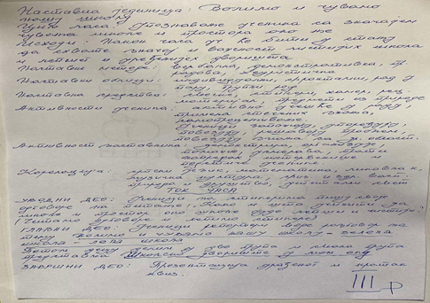
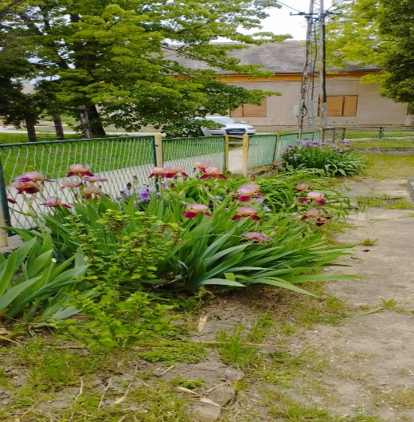
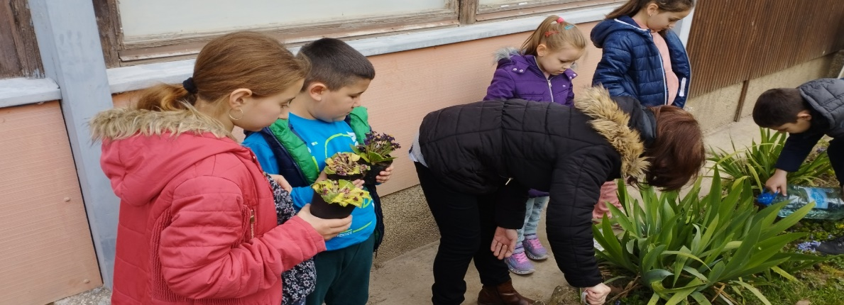
Акција уређења дворишта школе у Алибунару и Селеушу
Уређење школског дворишта у Алибунару и Селеушу (сакупљање паира и отпадака и садња цвећа). Акцију спровели ученици 2. и 3. разреда (28.4.2023.год.).

Slide 6
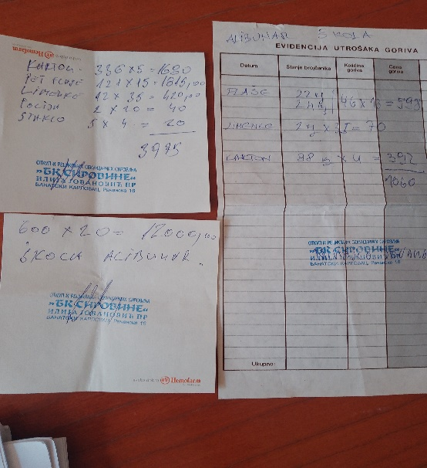
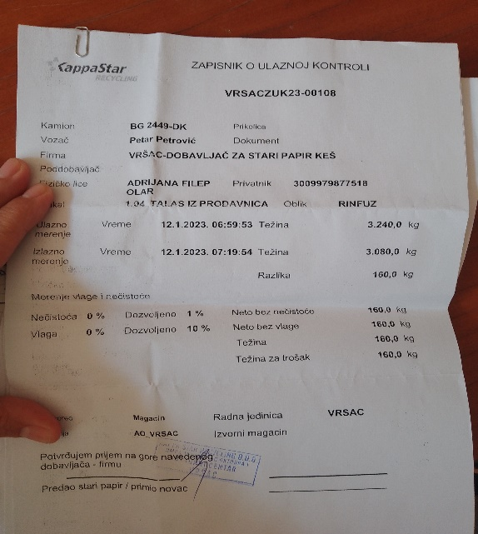
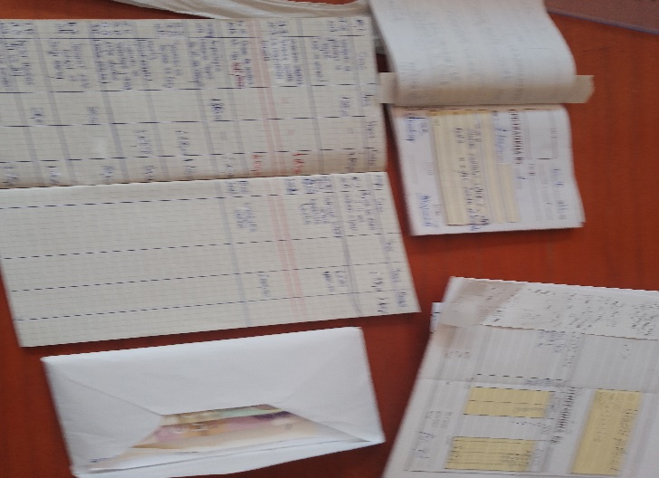
Увођење и вођење еколошке свеске/еколошког дневника
Води се евиденција о дистрибуцији секундарних сировина и улагању новца за
зеленило испред школе.

Slide 7
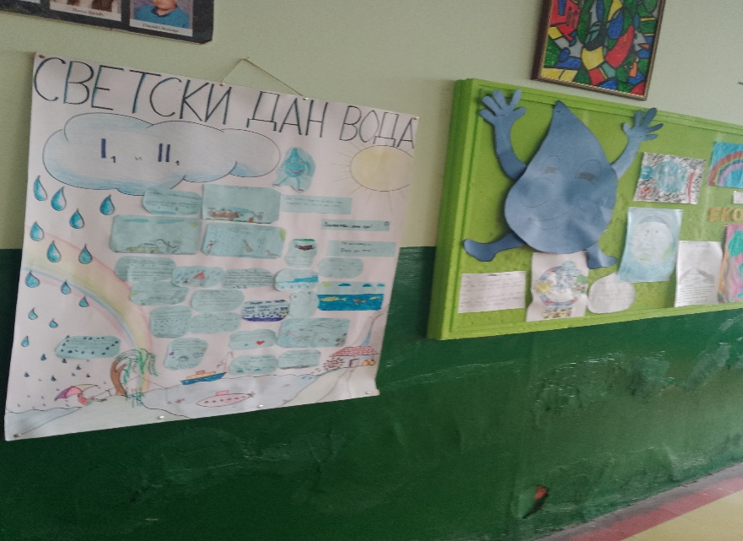
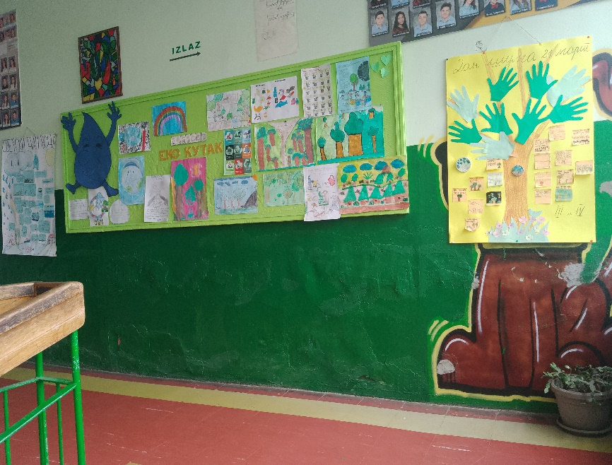
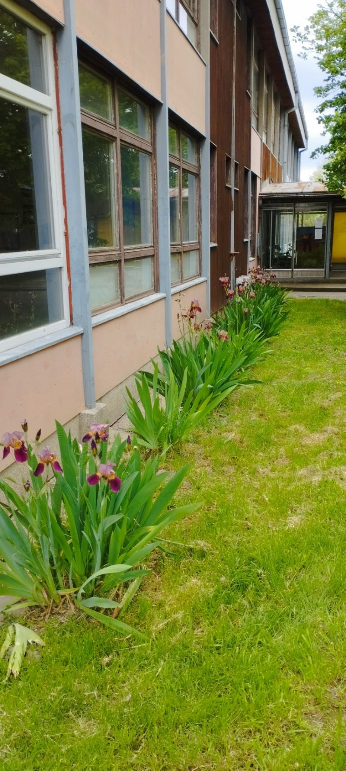

Уређење еко кутка
Еко кутак се уређује након спрoведених активноати. Садржи едукативне текстове на тему екологије.

Slide 8
Еколошке новине (зидне, звучне, електронске)
На сајту школе се обајвљују активности са акцијама.

Slide 9
Еко патроле
Еко патроле обавештавају о стању дворишта школе, стању борића у парку и по потереби се организује друштвено користан рад.

Slide 10
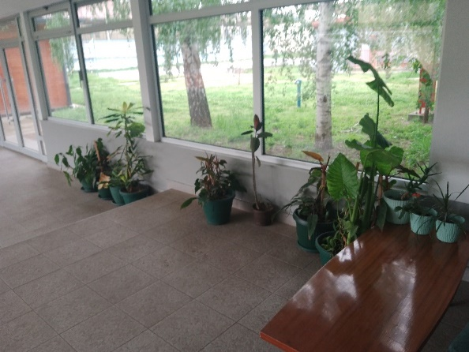
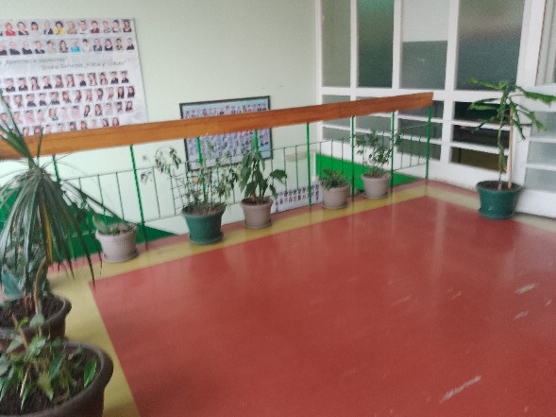
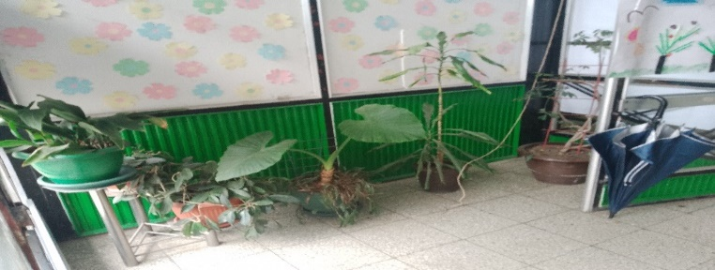
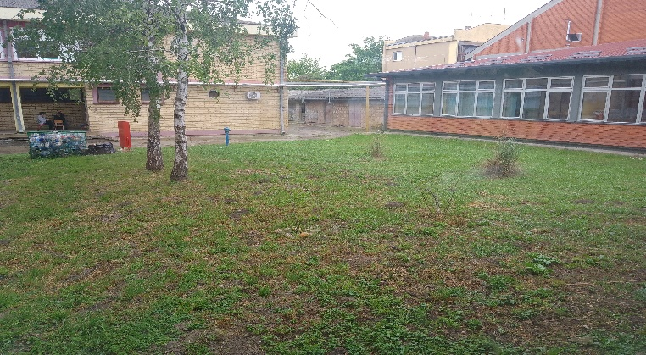
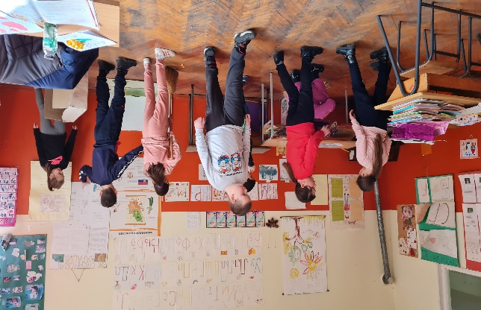
Уређење простора (на нивоу учионице, школског или дворишног простора)
Двориште школе је озелењено новим садницама, а старе саднице се негују. Сви пелцери су
се примили и значајно доприносе естетици унутрашњег и сполјашњег простора.
ПАСАРЕЛА ( Алибунар) СПРАТ ( Алибунар) ПРИЗЕМЉЕ ( Алибунар)
ЗАДЊЕ ДВОРИШТЕ ( малина, огрозда и рибизла Алибунар)
Селеуш
УРЕЂЕЊЕ УЧИОНИЦЕ И ДВОРИШТА

Slide 11
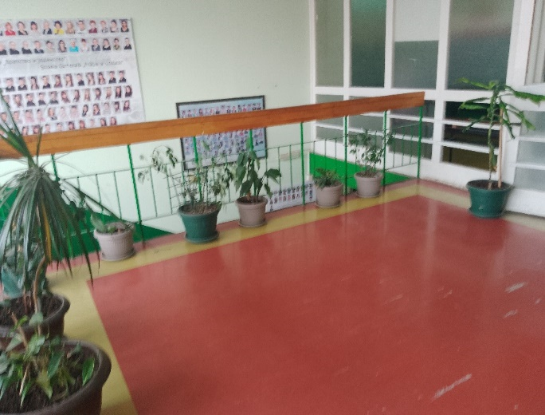
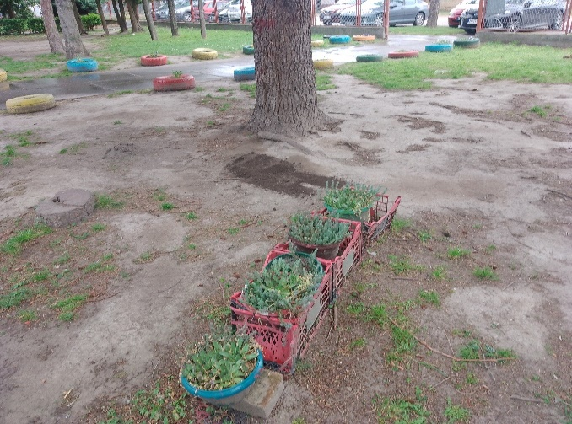
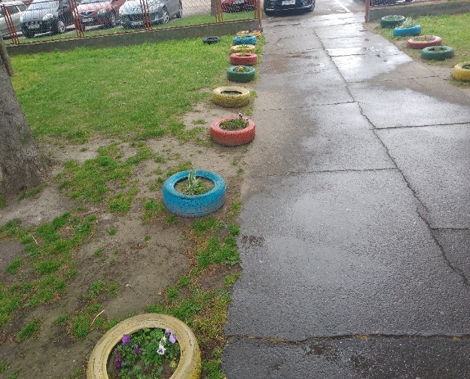

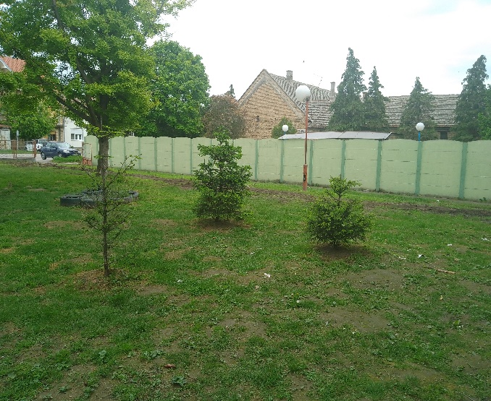
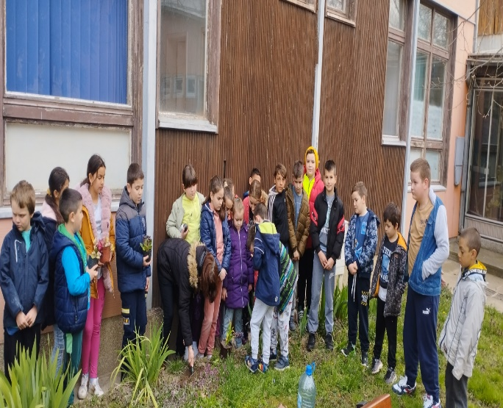
Озелењавање простора (на нивоу учионице, школског или дворишног простора)

Slide 12
Активности везане за рециклирање лименки
Последња скупљена количина у ( септембар-јануар 2023.) 17 кг
Размишљамо да ли да наставимо сакупљање лименки јел се дуго чека на одвоз, па се отпад гомила у школи???

Slide 13
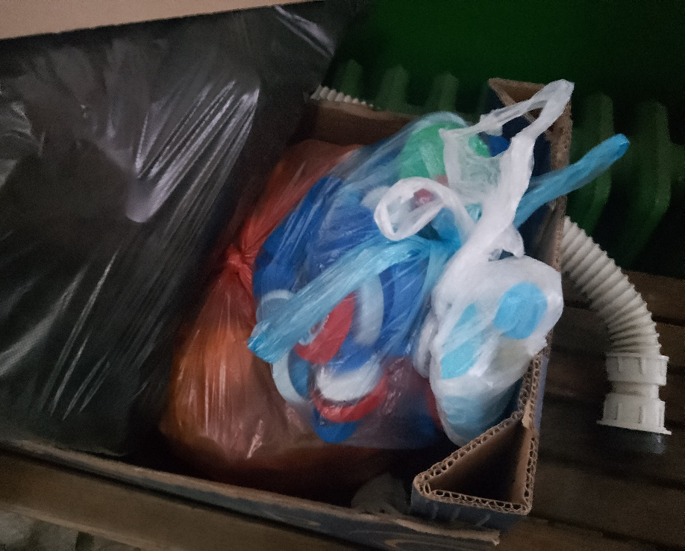
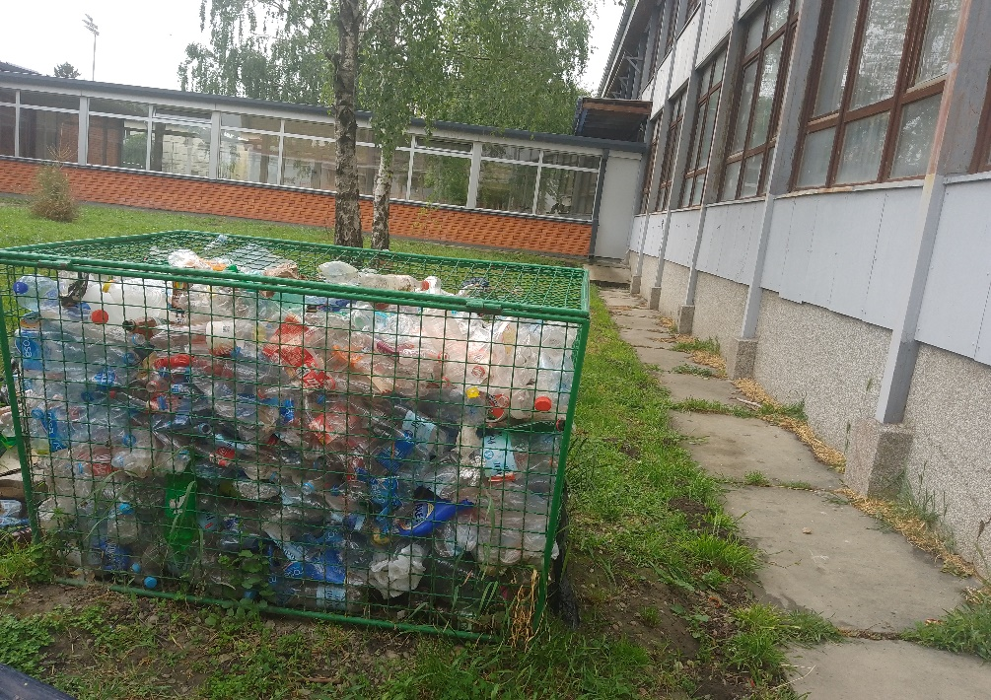
Активности везане за рециклирање папира, пластике и другог отпада
Сакупљена количина:
- папира: 6320 кг. ( септебар- јануар 2023.)
- пластике: 6060 кг

Slide 14
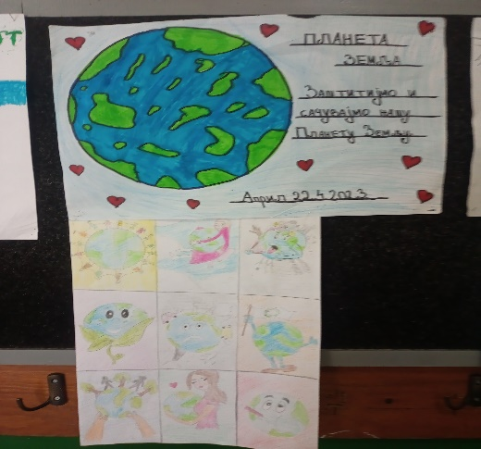
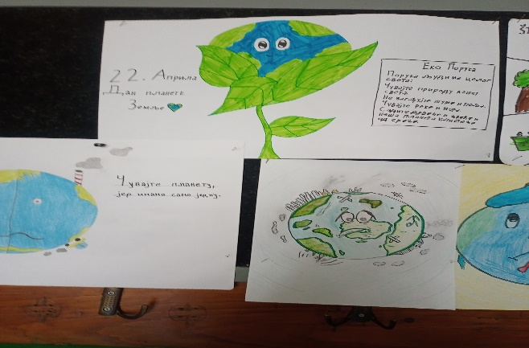
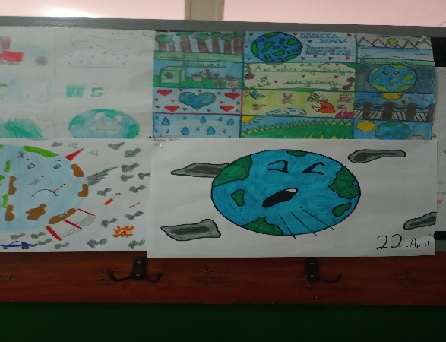
Обележавање важних датума
За ученике организоване пројекције видео материјала и фотографија који документују тренутно стање у ком се планета Земља налази. Након пројекција ученици су анализирали и дискутовали о мерама којима би свако могао да допринесе заштити природе. Ученици седмог разреда су сами истраживали и пронашли и приказали документарне филмове. Ученици петог и шестог разреда су радили плакате. Руководиоци активности: наставница биологије и наставник ликовне културе.
Дан планете Земље: 22. април 2023.

Slide 15
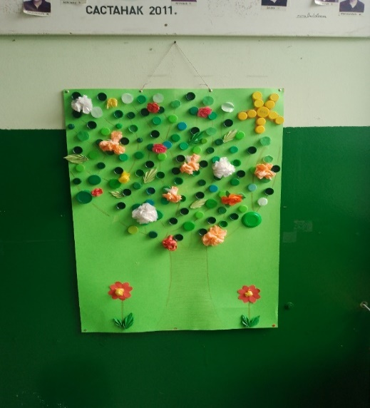
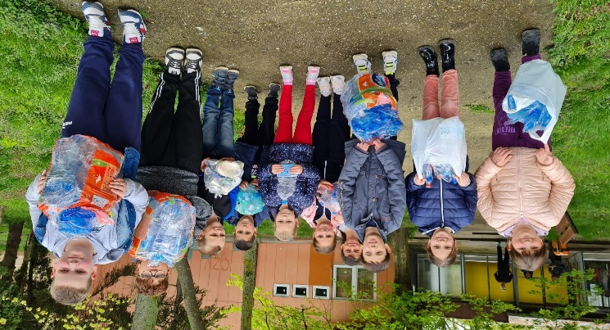

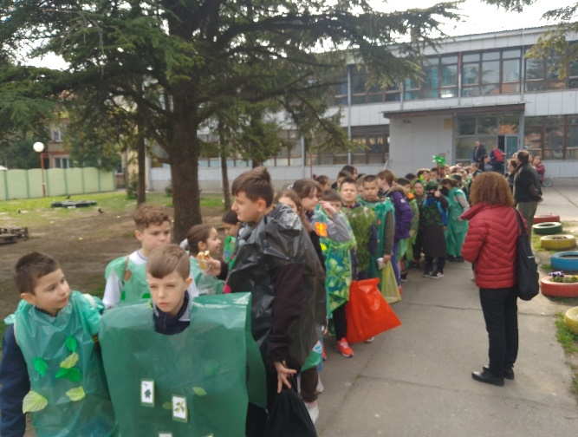
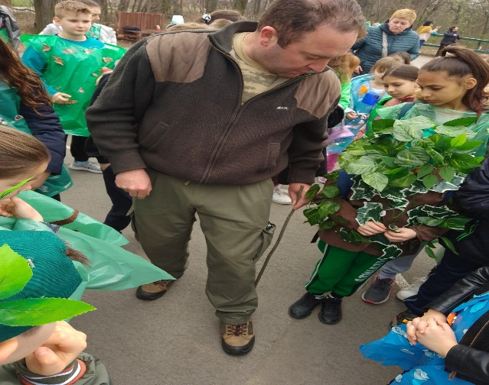
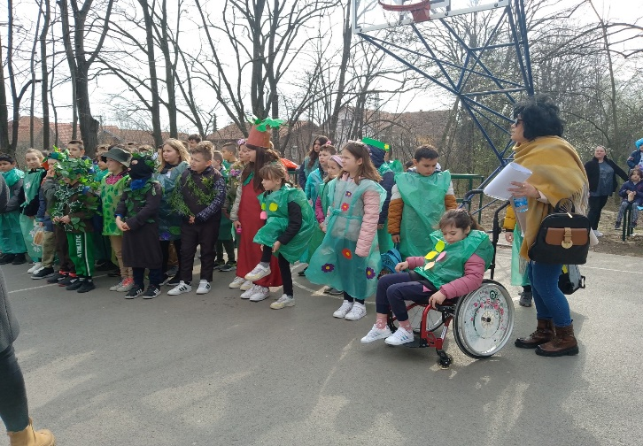
Дан шума -21. март, Дан воде- 22. март, Дан планете Земље- 22.април, Дан птица-9.мај
.
Дан планете Земље(22.4.) Обележили смо седмицом рециклаже: 19.4.ликовна секција - Рециклажа папира (одреске папира, претходно употребљених за рад на часовима сакупили смо, обојили их и тако од њих направили колаж папире). 26.4.ликовна секција - Колаж од нашег рециклираног папира (слике за зид, украсни папир и кутије за ситнице или поклоне). Редовно доносимо лименке и пластичну амбалажу за рециклажу.

Slide 16
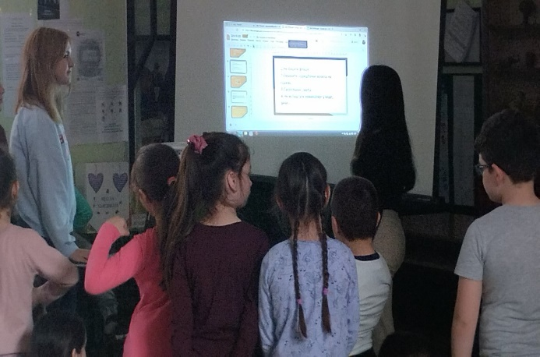
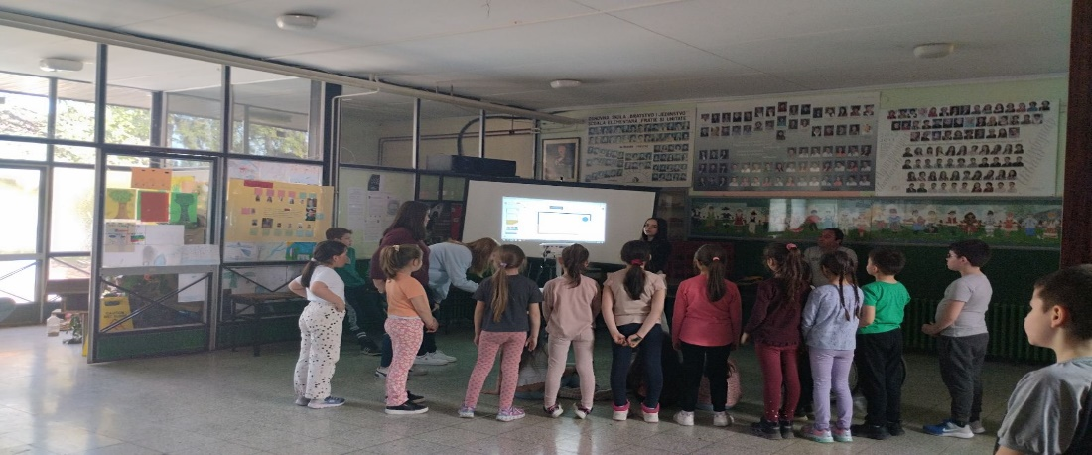
Дан воде-презентација и квиз
Изведен излет са ученицима 1.-4. разреда 21. марта поводом обележавања Дана шума, на оближњем локалитету Шицарница. Учествовало је 100ученика, 4 учитеља, педагог школе, педагошки асистенти.
Реализоване су радионице „Поздрав шуми“, „Сналажење у природи“, одређивање висине дрвећа помоћу прута, КВИЗ –“Колико познајемо природу“, музички програм и чишћење локалитета.
22. марта 2023. године обележен је Дан воде. Ученици и представници Ученичког праламента школе су презентовали млађим ђацима значај воде и њене карактеристике, а затим је уследио КВИЗ.
презентација се налази на флешу, поред ове презентације (ИЗВЕШТАЈ)

Slide 17
Дан птица 9.мај
Светски дан птица
(9. мај)
Одељење VI4 је на часу одељенског старешине, 9. маја, обележило Светски дан
птица.
С обзиром да данас у свету постоји између 9 и 10 хиљада врста птица, а да је
велики број птица, у последњих неколико векова, изумро због климатских промена,
загађења, развоја индустрије, уопште, због промена у животној средини, обележавање
Светског дана птица је изражавање потребе за заштитом природе и животне средине и
скретање пажње деци да је то одговорност свих нас.
На часу смо овим поводом одледали филм ,,Браћа ветра'', који је препоручило
Друштво за заштиту и проучавање птица Србије. Радња филма се одвија у нетакнутој
природи аустријских Алпи где дечак Лукас проналази младунца орла који је изгуран из
гнезда и помаже му да научи да лети и лови.
Пре неколико недеља у школу је донет и један стари двоглед којим су деца током
одмора посматрала птице у парку поред наше школе. Том приликом ученици су уочили
углавном гачце, гугутке, сиве вране, свраке, голубе гривнаше, пар чворака и једног
сеоског детлића. У препознавању и идентификовању птица помогла нам је бесплатна
мобилна апликација ,,Птице на длану'' која је осмишљена да брзо и једноставно пронађе
непознату птицу на основу три филтера, тј. по облику, станишту у којем је посматрана
и боји перја.
У жељи да подржимо рад Друштва за заштиту и проучавање птица Србије,
поручили смо беџ ветрушке.

Slide 18
Организација наградних конкурса на тему заштита животне средине
Правимо наградне квизове и делимо признања. Награде финансирамо из буџета Ученичког парламента на основу прикупљеног новца од продаје папира, лименки и пластике.

Slide 19
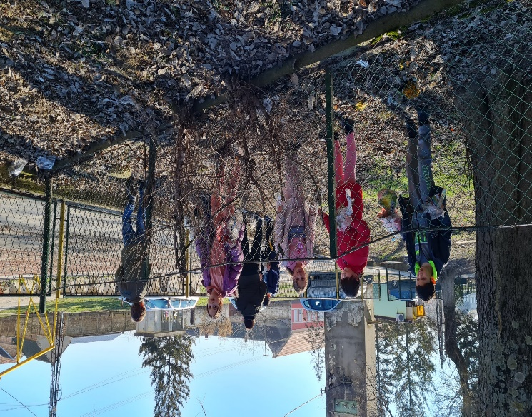
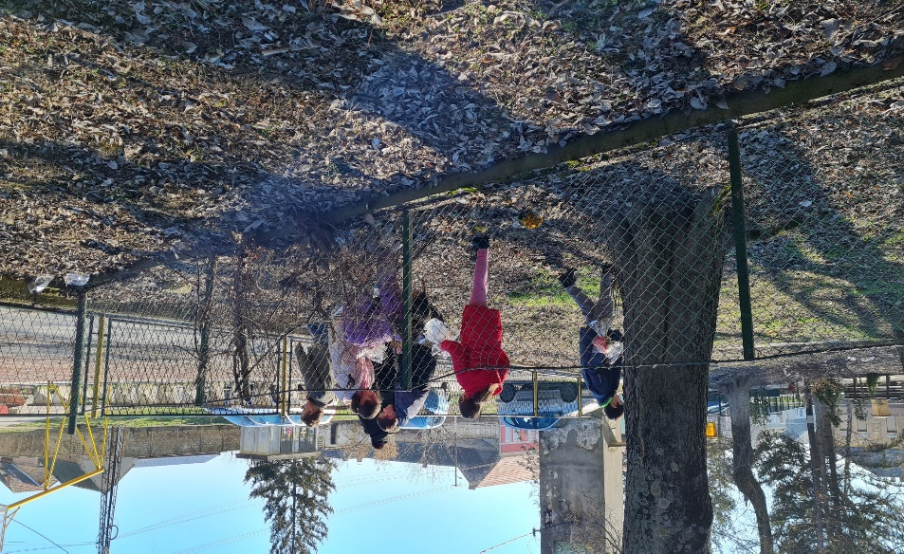
Учешће на другим пројектима/конкурсима везаним за ову тему
Сат за нашу планету = тема на ЧОС=у, разговор о међународној акцији гашења светла на 1 сат у циљу уштеде електричне енергије и штедње природних ресурса, јер се још увек највише користи угаљ за производњу ел.енергије у термоелектранама које при том и загађују ваздух. Наша додатна акција је било уређењ школског дворишта. Сакупили смо и шишарке из дворишта и однели их у улице где нема дрвећа да покушамо да расејемо семе и потпомогнемо озелењавање села. ( Активности у Селеушу у подручној школи).

Slide 20
Сарадња са другим установама
Сарађујемо са фирмом за откуп сировина „Капа стар“ из Вршца.
Закључак: Акције које смо покретали претходних године, резултирале су бољом сарадњом школе и родитеља. Полако се развија свест о значају рециклаже и очувању животне средине ( малим корацима идемо унапред).

Slide 21
Медијска пропраћеност активности
Сајт школе и хол школе:
http://www.osalibunar.edu.rs

